Slide 1

Pipes
By: Escobar Joel
1

Slide 2
¿Qué son los pipes?
Un pipe (o "tubería") en Angular es una función especial que transforma datos directamente en el template (HTML), sin tener que modificarlos en el componente.
¿Para qué sirve?
¿Cuándo es útil usarlo?
Para formatear datos rápidamente en la vista sin modificar el valor original.
Cuando querés mostrar fechas, números o textos con un formato específico.
Evita tener lógica innecesaria en el componente o el template.
Cuando repetís una transformación en varios lugares (se puede crear un pipe personalizado).
Mejora la legibilidad del código.
Cuando necesitás transformar valores directamente en el HTML, sin crear funciones extras en el componente.
2

Slide 3
Pipes
Lowercase pipe
Decimal pipe
Uppercase pipe
Currency pipe
Titlecase pipe
Percent pipe
Date pipe
i18Select pipe
Slice pipe
i18Plural pipe
Json pipe
KeyValue pipe
Async pipe
Pipes personalizados
3

Slide 4

Lowercase, Uppercase, Titlecase
Lowercase pipe
Uppercase pipe
Titlecase pipe
Transforma todo el string a minúscula
Transforma todo el string a mayúscula
Convierte el texto a mayúsculas y minúsculas. Pon en mayúscula la primera letra de cada palabra y el resto a minúsculas.
Ej: tenemos la propiedad nameUpper = “JOEL”
Ej: tenemos la propiedad nameLower = “joel”
Ej: tenemos la propiedad fullname = “ESCOBAR joel”
Salida : “joel”
Salida : “JOEL”
Salida : “Escobar Joel”
4

Slide 5

Date pipe
Edita la fecha para mostrarla en el formato especificado
Ej: customDate = new Date()
Salida: Apr 15, 2025
15/04/2025
Más info
5

Slide 6
Decimal pipe o Number pipe
Formatea un valor según las opciones de dígitos y las reglas de configuración regional.
Ej: totalSells = 2_433_232.5567
1er parametro
2do y 3er parámetro
completa enteros con 0 hasta llegar a esa cantidad
cuantos decimales mínimos queres mostrar y máximo
Ej: 123.45 | number : “7.1-4”
Ej: 123456789.123456| number : “8.1-4”
Salida: 0000123.45
Salida: 123,456,789.1235
Los enteros ya superan 8, así que no se rellenan
Los decimales se redondean a 4 (porque se pidió máximo 4)
6
Más info

Slide 7
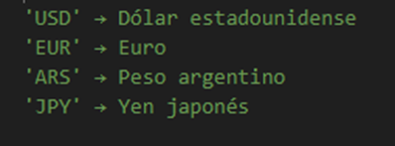
Currency pipe
Muestra en formato moneda
Ej: 1234.5 | currency: ‘ARS’ : ‘symbol’ : ’1.2-2' : ‘es-AR’’
$1.234,50
1er parámetro: moneda (opcional)
2do parámetro: display (opcional)
3er parámetro digitsinfo (opcional)
Es el código ISO 4217 de la moneda.
Controla como se muestra la moneda
Funciona igual que el pipe number con los decimales
Valores : ‘symbol’ and ‘code’
Symbol : símbolo de la moneda solo : $
Code : código de la moneda : ARS, EUR
Más info
7

Slide 8
Percent
Ej : 0,48 | percent : ‘1.2.2'
Salida : 48%
1er parámetro digitsinfo
Funciona igual que el pipe number con los decimales
Más info
8

Slide 9
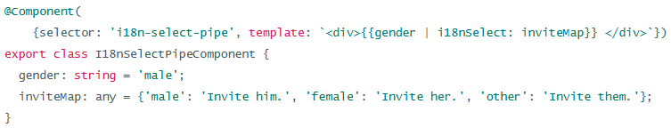
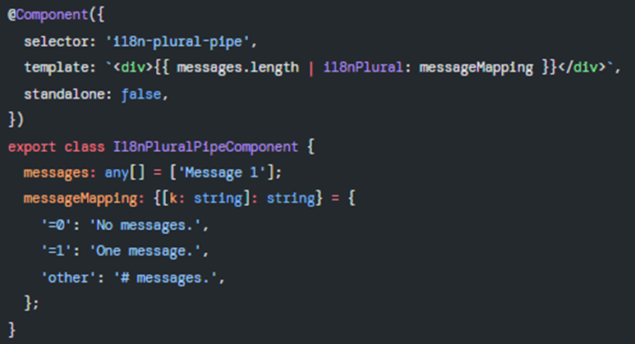
i18nPluralPipe y i18nSelectPipe
i18SelectPipe
i18nPluralPipe
Selector genérico que muestra la cadena que coincide con el valor actual.
Asigna un valor a una cadena que pluraliza el valor según las reglas de configuración regional.
Más info
9
Más info

Slide 10
Json pipe
Convierte un valor a su representación en formato JSON. Útil para la depuración.
usuario = {
nombre: 'Juan',
edad: 28,
activo: true
};
{
"nombre": "Juan",
"edad": 28,
"activo": true
}
{{ usuario | json }}
Más info
10

Slide 11
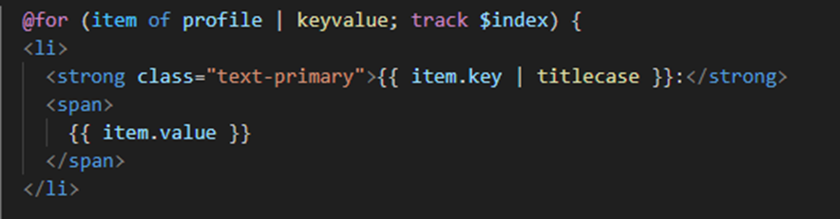
keyvalue pipe
Transforma un objeto en un array de pares clave-valor.
profile = {
nombre: 'Juan',
edad: 28,
activo: true
};
key : nombre, edad, activo
value : ‘Juan’, 28, true
Más info
11

Slide 12
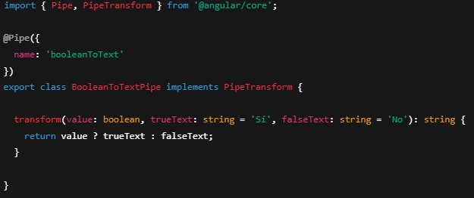

Pipes personalizados
Angular permite crear pipes personalizado
ng generate pipe nombre | ng g p nombre
{{ 'Este texto es larguísimo' | shorten:10 }}
Salida: Este texto....
<p>
¿Activo?
{{
usuario.activo|booleanToText:'Activo':'Inactivo'
}}
</p>
12

Slide 13

Muchas gracias!!
13

